Slide 1
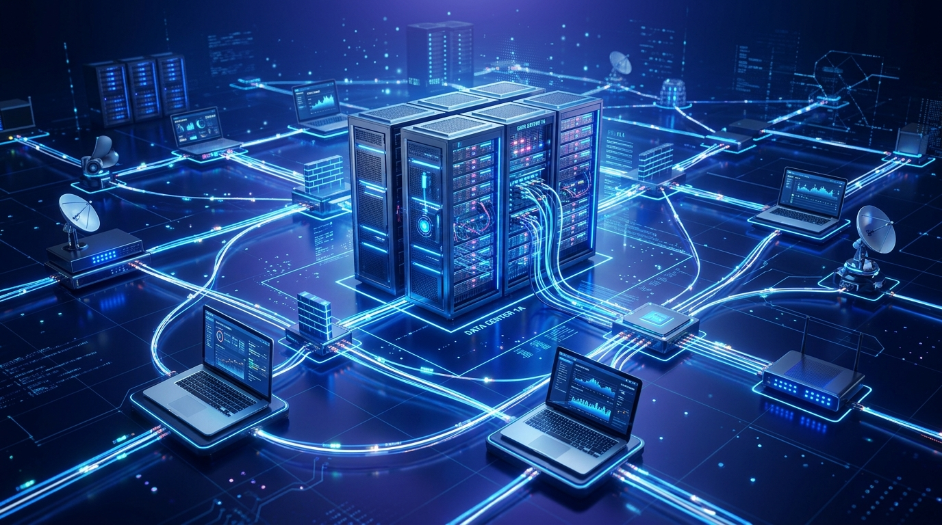
🌐 KENGAYTIRILGAN SHAKLI
2-MAVZU:
KOMPYUTER
TARMOQLARI
ASOSLARI
Tarmoq turlari • Topologiyalar • Qurilmalar • IP & MAC
DNS tizimi • TCP/UDP • Xavfsizlik • CMD Amaliyoti
📌 Kurs: Axborot Texnologiyalari va Zamonaviy Tarmoqlar
🎯 Maqsad: Nazariy bilimlar va amaliy buyruqlar

Slide 2
DARS TARTIBI
Dars Rejasi (Mavzu Mundarijasi)
01
Kompyuter Tarmog'i nima?
02
Tarmoq Turlari (PAN, LAN, MAN, WAN)
03
Tarmoq Topologiyalari
Ta'rif, afzalliklar va resurslar almashinuvi
Qamrov maydoni va ko'lami bo'yicha tasnif
Shina, Halqa, Yulduz va Daraxtsimon tuzilmalar
04
Asosiy Tarmoq Qurilmalari
05
IP Manzil va MAC Manzil
06
DNS Tizimi (Domain Name System)
Switch, Router, Modem, Access Point vazifalari
Kompyuter pasporti: Fizik va mantiqiy identifikatsiya
Nomlarni IP ga tarjima qilish 4 bosqichi
07
TCP va UDP Protokollari
08
Xavfsizlik & Mantiqiy IQ Savollar
09
Amaliy Topshiriq (CMD / Terminal)
Ishonchlilik (TCP) vs Tezkorlik (UDP)
Firewall, VPN, DHCP va interaktiv savollar
ipconfig, ping, nslookup, tracert, netstat

Slide 3
ASOSIY TUSHUNCHA
1. Kompyuter Tarmog'i Nima?
💡 ASOSIY TA'RIF:
Kompyuter tarmog‘i — o‘zaro ma’lumot va umumiy resurslar (fayllar, dasturlar, internet aloqasi, printerlar) almashish hamda hamkorlikda foydalanish uchun maxsus aloqa kanallari orqali ulangan kompyuterlar va qurilmalar tizimidir.
📁
🖨️
⚡
Resurslar Almashinuvi
Uskunalarni Bo'lishish
Tezkor Aloqa
Fayllar, ma'lumotlar bazasi, korporativ dasturiy ta'minotni birgalikda boshqarish.
Bitta tarmoq printeri yoki serverni butun tashkilot xodimlari umumiy ishlatishi.
Elektron pochta, messenjerlar, IP-telefoniya va real vaqtda video anjumanlar o'tkazish.

Slide 4
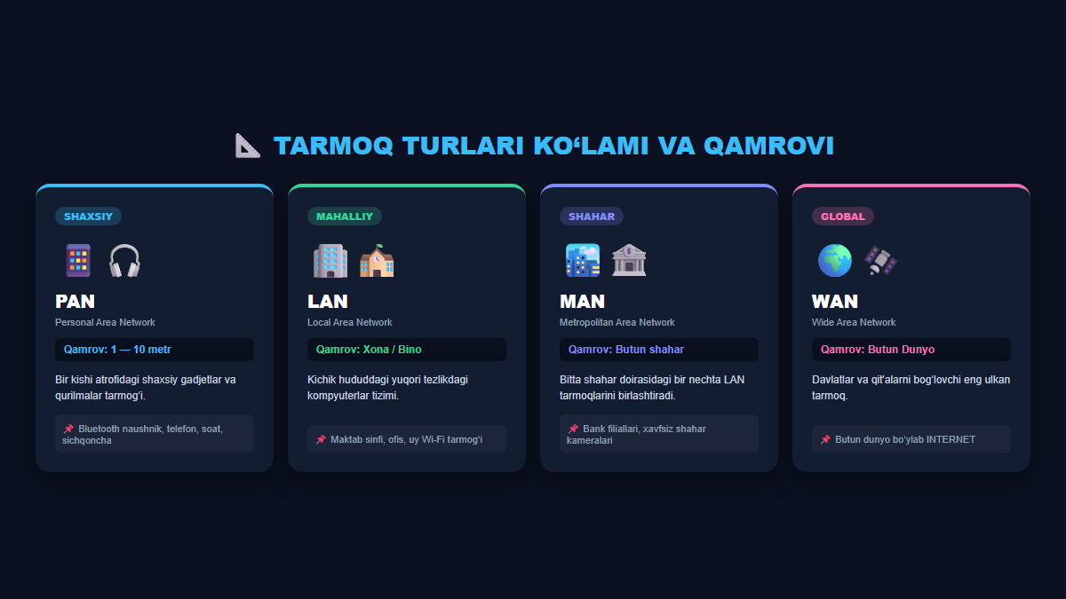
TASNIF
Tarmoq Turlari (Hajmi va Qamroviga Ko‘ra)

Slide 5
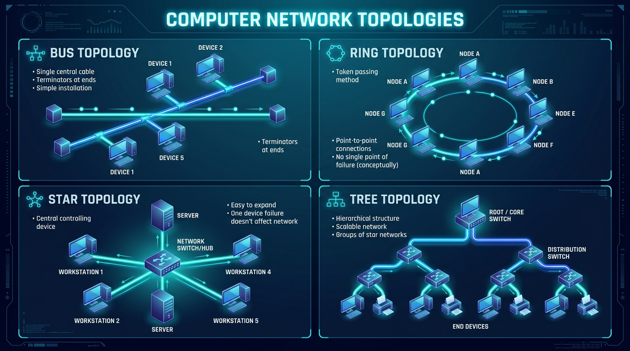
ARXITEKTURA
2. Tarmoq Topologiyalari (Ulanish Shakllari)
🚌 Shina (Bus)
Barcha qurilmalar bitta umumiy magistral kabelga ketma-ket ulanadi. Kabel uzilsa butun tarmoq to'xtaydi.
⭕ Halqa (Ring)
Kompyuterlar zanjir kabi bir-biriga yopiq doira bo'lib ulanadi. Ma'lumot bir yo'nalishda aylanadi.
⭐ Yulduz (Star)
Barcha kompyuterlar markaziy Switch'ga alohida kabel orqali ulanadi. Bitta kabel uzilsa boshqalariga ta'sir qilmaydi (Standart!).
🌳 Daraxtsimon (Tree)
Bir nechta yulduzli tarmoqlarning ierarxik shoxlanishi. Ko'p qavatli binolar va korxonalar uchun mos.

Slide 6
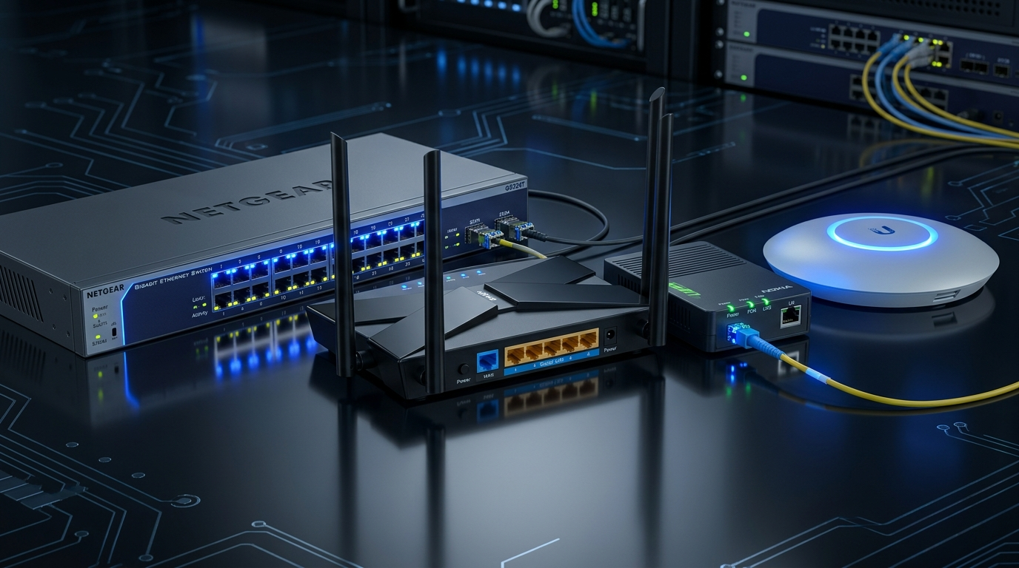
USKUNALAR
3. Asosiy Tarmoq Qurilmalari (Hardware)
Switch (Kommutator)
L2 Daraja • LAN Ichki Ulovchisi
LAN ichidagi kompyuterlarni bog'laydi. Ma'lumotni faqat kerakli qabul qiluvchiga uning MAC manzili bo'yicha yuboradi.
Router (Yo'naltirgich)
L3 Daraja • Tarmoqlarni Bog'lovchi
Turli tarmoqlarni (LAN va tashqi Internet WAN) ulaydi. Paketlar uchun eng maqbul yo'nalishni (marshrutni) IP bo'yicha tanlaydi.
Modem
Signal O'zgartiruvchi (Modulator)
Provayderdan keluvchi optik yoki analog signalni kompyuter tushunadigan raqamli signalga aylantiradi.
Access Point (AP)
Wi-Fi Simsiz Kirish Nuqtasi
Kabel orqali kelgan tarmoqni simsiz Wi-Fi signallari orqali havo bo'ylab tarqatadi.

Slide 7
IDENTIFIKATSIYA
4. IP Manzil va MAC Manzil (Kompyuter "Pasporti")
🔑 MAC MANZIL (Jismoniy Manzil)
🌐 IP MANZIL (Mantiqiy Manzil)
• Qurilmaning tarmoq kartasiga (NIC) zavodda berilgan o‘zgarmas unikal apparat kodi.
• Dunyoda har bir qurilmada faqat bitta unikal MAC bo'ladi.
• O‘lchami: 48-bit (12 ta o‘n oltilik raqam, 6 juftlik).
• Tarmoqdagi joriy joylashuvga qarab provayder yoki router tomonidan beriladigan o‘zgaruvchi manzil.
• Butun jahon bo‘ylab ma'lumotni global yo‘naltirish uchun zarur.
IPv4: 192.168.1.15 (32-bit, 4 ta son 0-255)
Taxminan 4.3 milliard manzil (hozirda tugab bormoqda)
NAMUNA MAC MANZIL:
00:1A:2B:3C:4D:5E
📌 Switch lokal tarmoq ichida paketni adashmay yetkazish uchun aynan MAC manzilga qaraydi.
IPv6: 2001:0db8:85a3::8a2e:0370:7334
(Yangi avlod, 128-bit, 340 undecillion cheksiz manzillar)

Slide 8
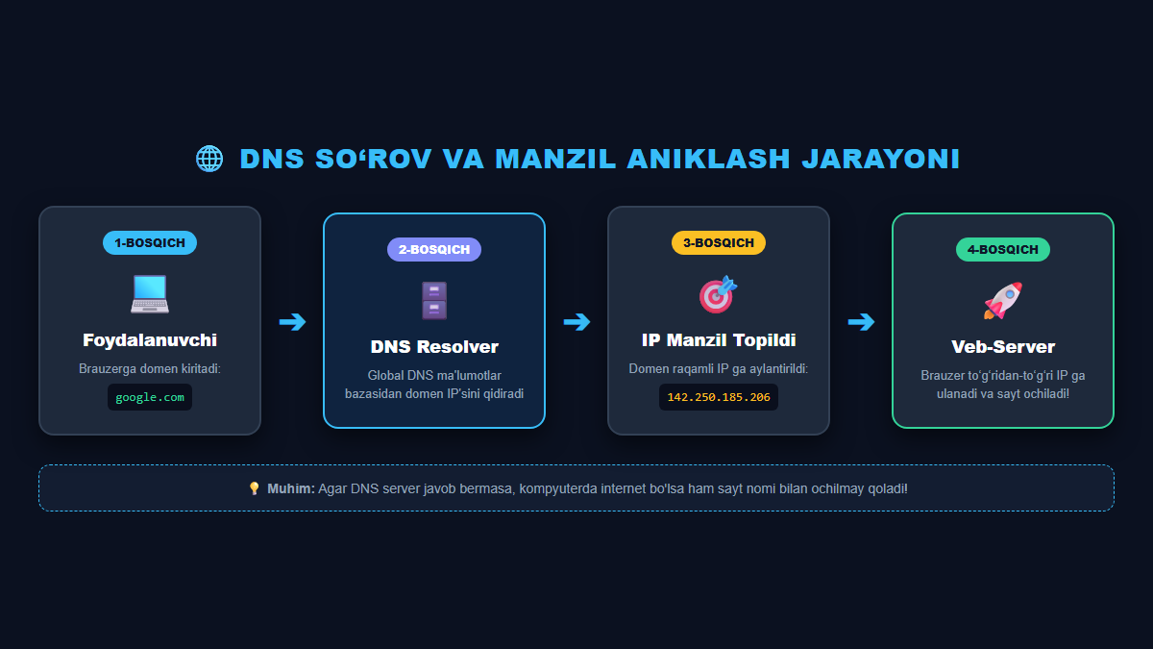
NOMLAR TIZIMI
5. DNS Tizimi (Internetning "Telefon Daftari")
Kompyuterlar bir-biri bilan faqat raqamli IP manzil orqali aloqa qiladi (masalan: 142.250.185.206). Biroq odamlar uchun buni eslab qolish qiyin! DNS (Domain Name System) sayt nomini (google.com) kompyuter tushunadigan IP-manzilga aylantirib beruvchi global xizmatdir.

Slide 9
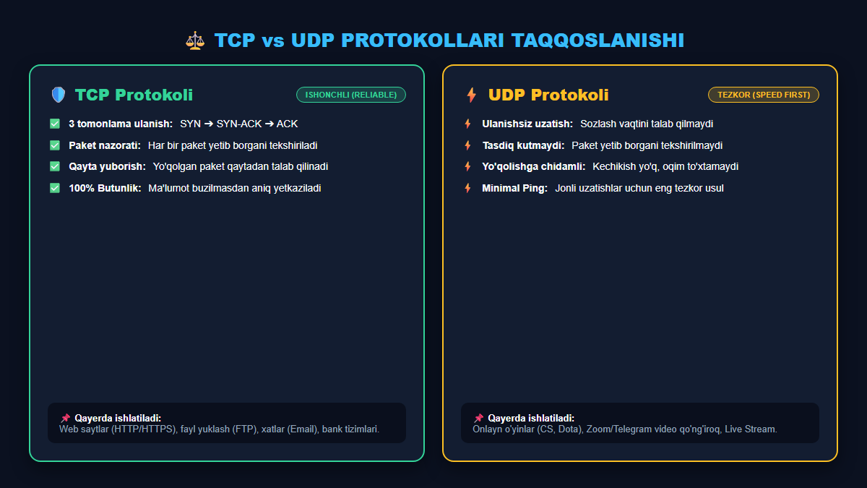
TRANSPORT DARAJASI
6. TCP va UDP Protokollari (Ma’lumot Qanday Uzatiladi?)

Slide 10
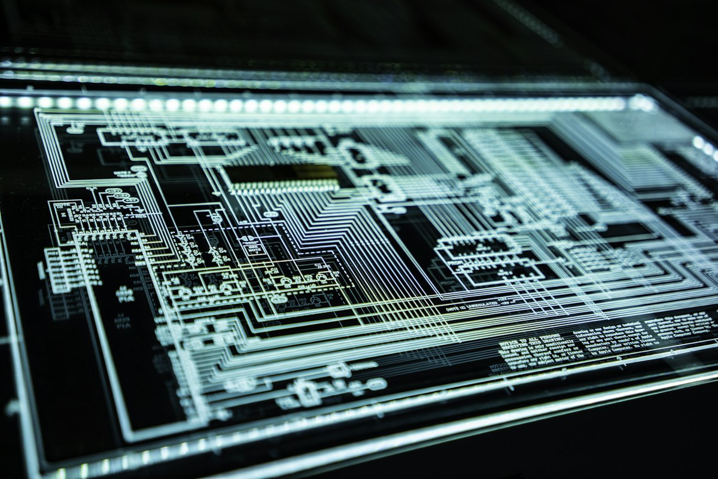
HIMOYA & BOSHQARUV
7. Tarmoq Xavfsizligi Asoslari va DHCP
🧱 Firewall (Brandmauer)
Himoya Devori
Tarmoqqa kirayotgan va chiqayotgan butun trafikni xavfsizlik qoidalari asosida nazorat qiladi. Ruxsatsiz ulanishlarni, xakerlik hujumlarini va zararli paketlarni darhol bloklaydi.
🔒 VPN (Virtual Private Network)
Shaxsiy Shifrlangan Tunnel
Ommaviy va ochiq tarmoqlarda ma'lumotlarni shifrlaydi. Haqiqiy IP manzilni yashirib, maxfiy va xavfsiz himoyalangan kanal yaratadi.
⚙️ DHCP Xizmati
Avtomatik IP Taqsimlovchi
Tarmoqqa yangi ulangan qurilmalarga (noutbuk, telefon) qo'lda sozlamasdan, avtomatik tarzda bo'sh IP manzil, subnet mask va shlyuz manzilini taqsimlovchi protokol.

Slide 11
INTERAKTIV BOSQICH
🧠 1-Mantiqiy Jumboq: Paketlar Yo'qolishi
❓ VAZIYAT:
Kompyuter 100 MB hajmdagi faylni tarmoq orqali yubormoqchi. Tarmoq uni 1 MB dan qilib 100 ta paketga bo‘lib jo‘natadi. Yo‘lda 45-paket yo‘qolib qoldi.
Nima sodir bo‘ladi?
🔴 AGAR UDP PROTOKOLI BO‘LSA:
🟢 AGAR TCP PROTOKOLI BO‘LSA:
• Yo‘qolgan 45-paketga umuman e’tibor bermaydi, jo‘natishni davom ettiradi.
• Qabul qiluvchi tomonda fayl yoki rasm buzilib ochiladi, yo butunlay ochilmaydi.
• Chunki UDP tasdiq kutmaydi va qayta yuborish mexanizmiga ega emas.
• Qabul qiluvchi kompyuter 45-paket yetib kelmaganini darhol sezadi (ACK yo‘qligi).
• Jo‘natuvchidan faqat 45-paketni qaytadan yuborishni so‘raydi.
• Natijada fayl 100% to‘liq va butun holatda xatosiz yig‘ib beriladi!

Slide 12
INTERAKTIV BOSQICH
🧠 2-Mantiqiy Jumboq: DNS va IP Manzil
❓ VAZIYAT:
Internet tarmog‘i o‘chmagan, simlar butun. Biroq brauzerga "google.com" deb yozsangiz sayt ochilmayapti. Lekin uning o‘rniga to‘g‘ridan-to‘g‘ri "142.250.185.206" deb yozsangiz sayt darhol ochilyapti.
Muammo qayerda?
💡 TO‘G‘RI JAVOB VA TAHLIL:
🔍 Muammo: Kompyuterdagi DNS server sozlamasi buzilgan yoki provayderning DNS serveri vaqtincha ishlamayapti.
🌐 Tushuntirish: Kompyuter internetga to‘liq ulangan va ma'lumot almashmoqda. Biroq odamlar tushunadigan so‘zlarni ("google.com") kompyuter tushunadigan raqamlarga ("142.250.185.206") o‘girib beruvchi "telefon daftari" (DNS) javob bermayapti.
🛠️ Yechim: Tarmoq sozlamalarida DNS manzilini universal serverlarga almashtirish: 8.8.8.8 (Google DNS) yoki 1.1.1.1 (Cloudflare DNS).

Slide 13
AMALIY MASHG‘ULOT
💡 Amaliy Topshiriq (Terminal / CMD Buyruqlari)
Klaviaturada Win + R tugmalarini bosing, "cmd" deb yozing va Enter bosing:
> ipconfig /all
Kompyuterning to‘liq IP, jismoniy MAC va DNS server manzillarini ko‘rish.
> ping google.com
Google serveri bilan aloqa va paket yetib borish tezligini (ms) tekshirish.
> nslookup google.com
Sayt domeniga tegishli IP manzilni aniqlash (DNS qanday ishlayotganini ko‘rish).
> tracert google.com
Paket kompyuteringizdan servergacha qaysi routerlar orqali o‘tayotganini kuzatish.
> netstat -an
Hozirda kompyuteringizga ulangan barcha tarmoq ulanishlari va ochiq portlarni ko‘rish.

Slide 14
YAKUN
Xulosa va Q&A (Savol-Javob)
✅ Kompyuter tarmoqlari ma'lumot va uskunaviy resurslarni birgalikda boshqarish uchun zarur.
✅ Tarmoqlar qamroviga ko‘ra: PAN (shaxsiy), LAN (bino), MAN (shahar), WAN (global internet).
✅ Eng zamonaviy, xatoliklarga bardoshli topologiya — bu Yulduz (Star) topologiyasidir.
✅ Switch lokal tarmoqda MAC manzil bilan, Router esa global tarmoqda IP manzil bilan ishlaydi.
✅ DNS inson tushunadigan nomlarni raqamli IP ga aylantiruvchi qidiruv tizimidir.
✅ TCP — 100% aniqlik va butunlik kafolati, UDP — minimal kechikish va maksimal tezlik.
✅ Firewall va VPN tarmoq xavfsizligining eng asosiy qalqonlaridir.
💬 E'tiboringiz uchun rahmat! Savollaringiz bormi?

